Slide 1

6 特殊控制方法

Slide 2
6.1 比值控制系统
6.1.1 比值控制原理
6.1.1.1 基本概念
在生产过程中，工艺上常常要求两种或两种以上的物料保持一定的比例关系。

Slide 3
燃气隧道窑在陶瓷制品的烧结过程中，利用的是煤气燃料，煤气在窑内燃烧时应混合一定比例的助燃风。工艺上要求煤气与助燃空气的比例为1：1．05为最佳，若助燃空气不足，煤气得不到充分燃烧，造成能源浪费、环境污染；若助燃空气过量，空气中不助燃的气体又将大量热量带走，造成热效率降低。同时还应考虑生产安全，因为在低温下氨气在空气中的含量为15％一28％，高温时为14％～30％的范围，都会有发生爆炸的危险。
硝酸的生产过程中，氨气和空气按一定比例在氧化炉中进行氧化反应。为了使氧化反应能顺利进行，二者的流量应保持一个合适的比例。

Slide 4
比值控制系统:
就是用以实现两个或两个以上物料保持一定比例关系的控制系统

Slide 5
主物料和从物料:
需要保持一定比例关系的两种物料中，总有一种起主导作用的物料，称这种物料为主物料，也称为主动量，常用Q_{l}表示；另一种物料在控制过程中则跟随主物料的变化而成比例地变化，这种物料称为从物料，也称为从动量，常用Q₂表示。工艺上要求两物料的比值系数为K， K=Q₂/Q₁

Slide 6
6.1.1.2 比值控制系统的结构类型
根据工艺容许的负荷波动幅度、干扰因素的性质、产品质量的要求不同，实现对两物料流量比值的控制方案也不同。
※开环比值控制
主动量和从动量开环

Slide 7
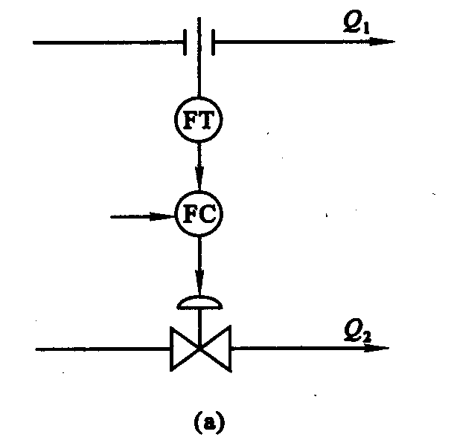
FT为检测变送器，
FC为比值控制器。

Slide 8
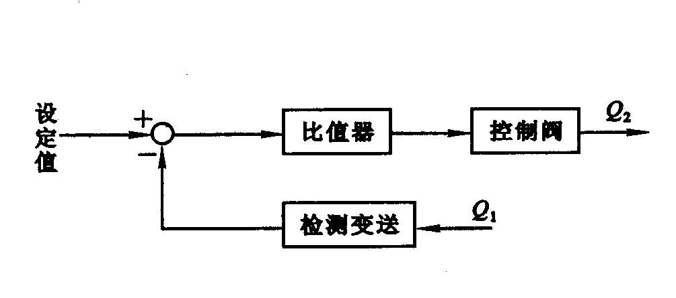

Slide 9
工作过程:
在稳定状态时，两物料的流量满足Q₂＝KQ_{l}的关系。当主动量Q_{l}由于受到干扰而发生变化时，比值器根据Q_{l}对设定值的偏差情况，按比例去改变控制阀的开度，使从动量Q₂与变化后的Q_{l}仍保持原有的比例关系。但是我们也不难看到当从动量Q₂受到外界干扰而发生波动时，Q_{l}与Q₂的比值关系将遭到破坏，系统对此无能为力。
开环比值控制在工程上很少应用。

Slide 10
※单闭环比值控制
为了克服开环比值控制系统的缺点，在它的基础上，对从动量增加了一个控制回路，从而形成了单闭环比值控制系统。
从动量闭环

Slide 11
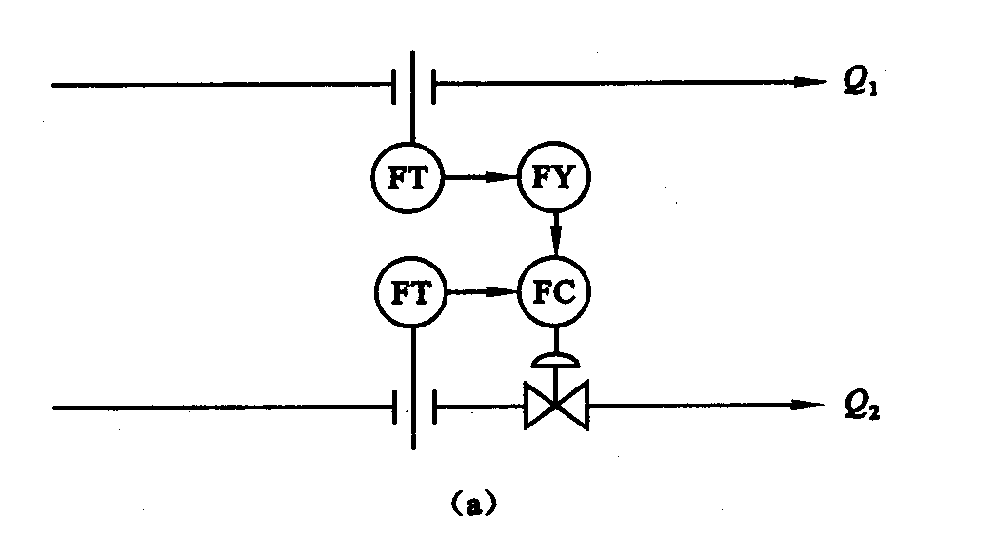
FY是流量运算器
FV—流量调节阀

Slide 12
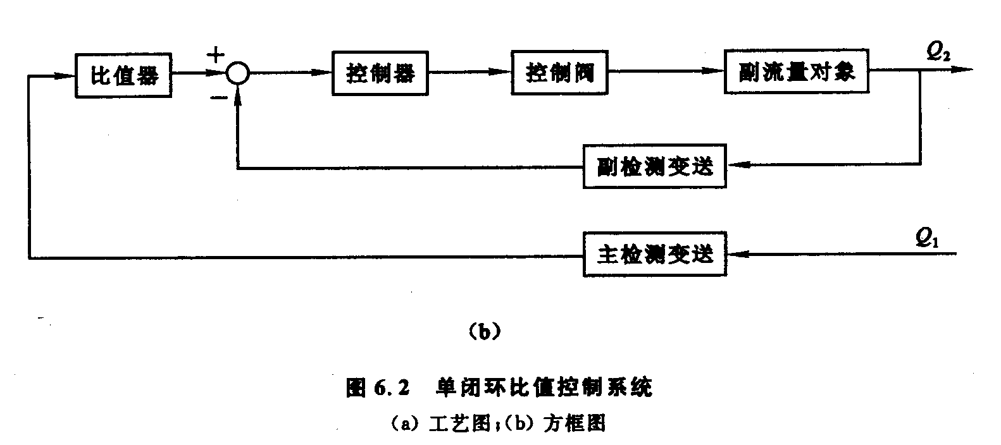

Slide 13
工作过程:
在稳定状态下，两种物料保持Q₂＝KQ_{l}的比值关系。
当主动量不变时，比值器的输出保持不变，此时从动量回路是一个定值控制系统，如果从动量Q₂受到外界干扰发生变化时，经过从动量回路的控制作用，把变化了的Q₂再调回到稳态值，维持Q₁与Q₂的比值关系不变。
当主动量受到干扰发生变化时，比值器经过比值运算后其输出也相应发生变化。

Slide 14
从动量回路是一个随动控制系统，它将使从动量Q₂随着主动童Q₁的变化而成比例变化，使变化后的Q₁和Q₂仍维持原来比值关系不变。
当主动量和从动量同时受到干扰而发生变化时，从动量回路的控制过程是上述两种情况的叠加，不过从动量回路首先应满足使Q₂随Q₁成比值关系的变化。
单闭环比值控制比开环比值控制要优越得多，它能使从动量踉随主动量的变化而变化，可以克服从动量本身干扰对比值的影响，实现主、从动量精确的比值控制。

Slide 15
单闭环比值控制系统仍存在一些缺点。
它的主动量是可变的。
当主动量受到大的干扰或负荷大幅波动时，从动量在控制过程中相对于其控制器的设定值会出现较大偏差，在这段时间内，主、从动量的比值会较大地偏离工艺要求的流量比，也就是很难保证Q₁与Q₂的动态比值。
由于主动量是可变的，从动量必然也是可变的,总的物料量是不固定的，这在有的生产过程中是不允许的。

Slide 16
※双闭环比值控制
为了克服单闭环比值控制系统中主动量不受控制而造成的缺点，对主动量也设置了一个闭合控制回路，称为双闭环比值控制系统。

Slide 17
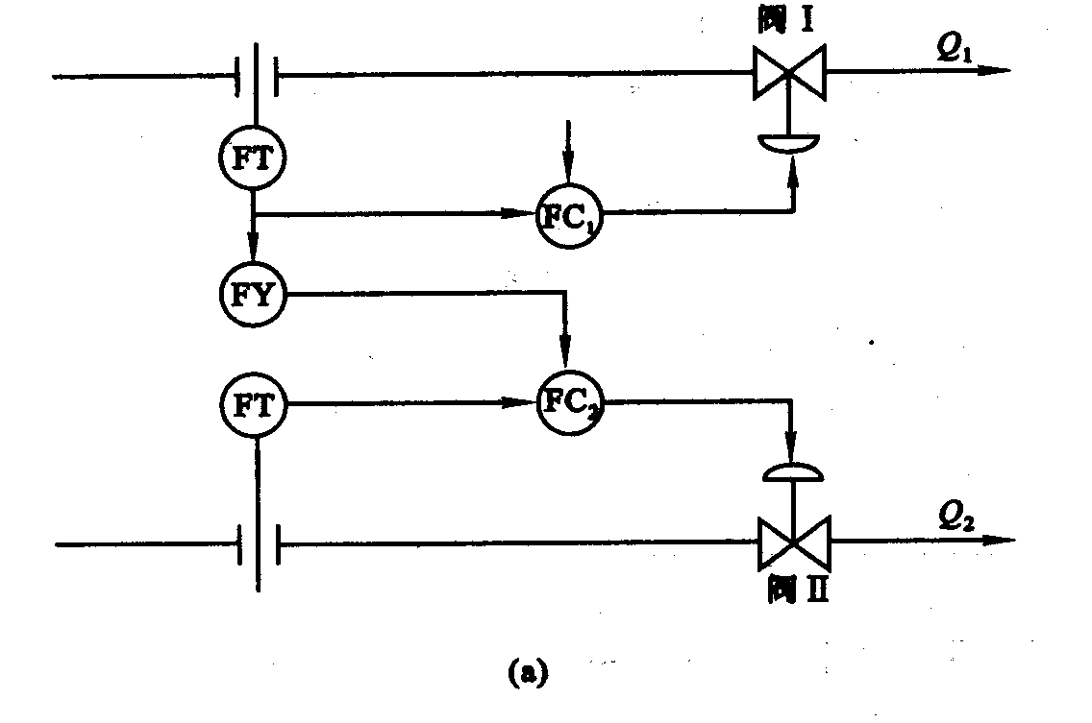

Slide 18
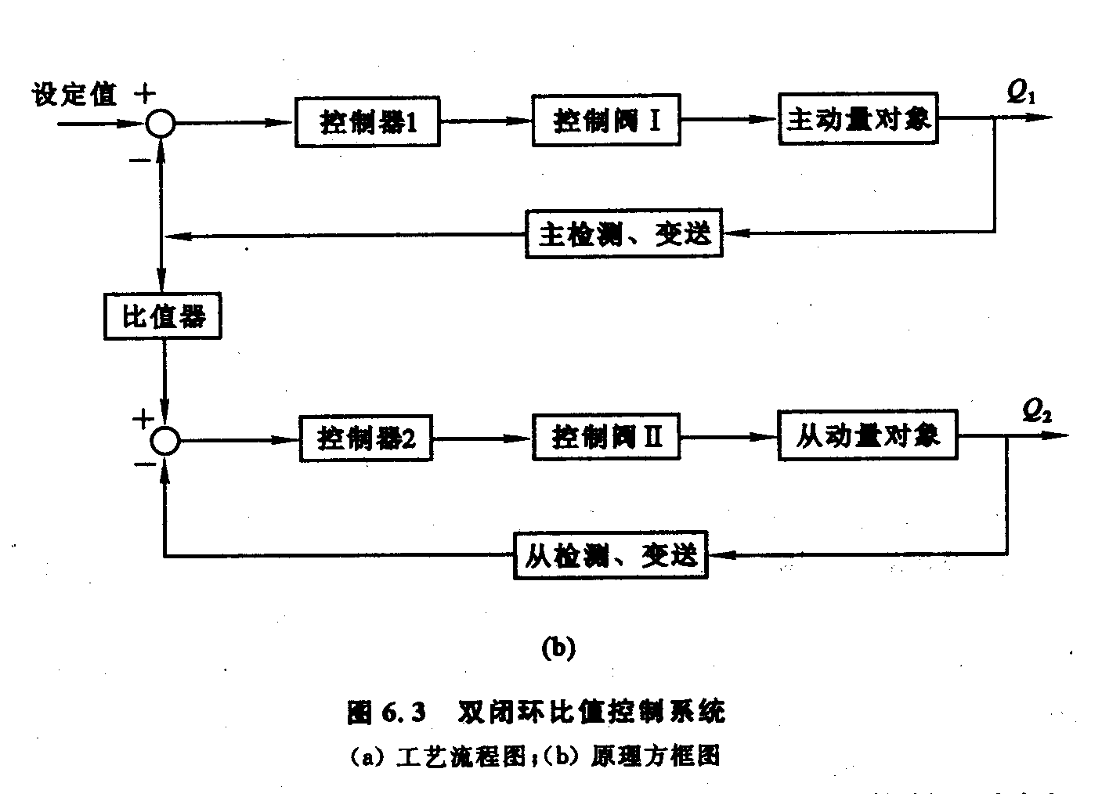

Slide 19
工作过程:
当主动量受到干扰发生波动时，主动量回路对其进行定值控制，使主动量始终稳定在设定值附近。
而从动量回路是一个随动控制系统，主动量Q₁发生变化时，通过比值器的输出使从动量回路控制器的设定值也发生改变，从而使从动量Q₂随着主动量Q₁的变化面成比例地变化。当从动量Q₂受到干扰时，和单闭环比值控制系统一样，经过从动量回路的调节，使从动量稳定在比值器输出值上。

Slide 20
比较双闭环比值控制系统和单闭环比值控制系统，双闭环比值控制系统的突出优点是，首先由于对主动量实行了定值控制，克服了干扰对主动量的影响，使主动量变得比较平稳，从动量也将比较平稳。
系统总的物料流量是稳定的，克服了单闭环比值控制系统存在的上述缺点，满足了生产工艺要求。

Slide 21
根据双闭环比值控制系统的优点，它常用在主动量干扰比较频繁的场合、工艺上经常需要升降负荷的场合以及工艺上不允许负荷有较大波动的场合。

Slide 22
在使用中应该注意的是：
    防止从动量回路产生“共振”。因为从动量回路通过比值器和主动量回路发生联系。主动量的变化必然引起从动量回路控制器设定值的变化，如果主动量的变化频率接近从动量回路的工作频率时，有可能引起从动量回路的“共振”，以致系统的控制品质变坏。
    对主动量回路控制器参数进行整定时，应使主动量的过渡过程为非周期变化过程。

Slide 23
    因为比值控制系统对象一般都是流量对象，滞后时间都比较小，而且在管路中存在有很多不规则的干扰噪声，因此主、从控制器都不宜采用微分作用。工艺要求主动量恒定在设定值上，比值控制的结果，从动量也应是恒定的。
    主、从控制器都应选择PI控制作用。

Slide 24
※变比值控制系统
我们前面讲的几种比值控制系统，两种物料的流量比值是固定不变的；在实际生产过程中，使两种物料的流量比值恒定，往往并不是目的，真正的控制目的大多是两种物料混合或反应以后的产品的产量、质量、节能、环保及安全等等。也就是说比值控制只是生产过程的一个手段，最终的被控变量并不是比值。
被控变量仍应是直接或间接反映产量、质量、节能、环保及安全的过程参数。

Slide 25
如果两种物料的比值对被控变量影响比较显著时，可以将两物料的比值作为操纵变量加以利用，用于克服其他干扰对被控变量的影响。
例如图6.4所示的氧化炉温度与氨气／空气变比值控制系统。

Slide 26
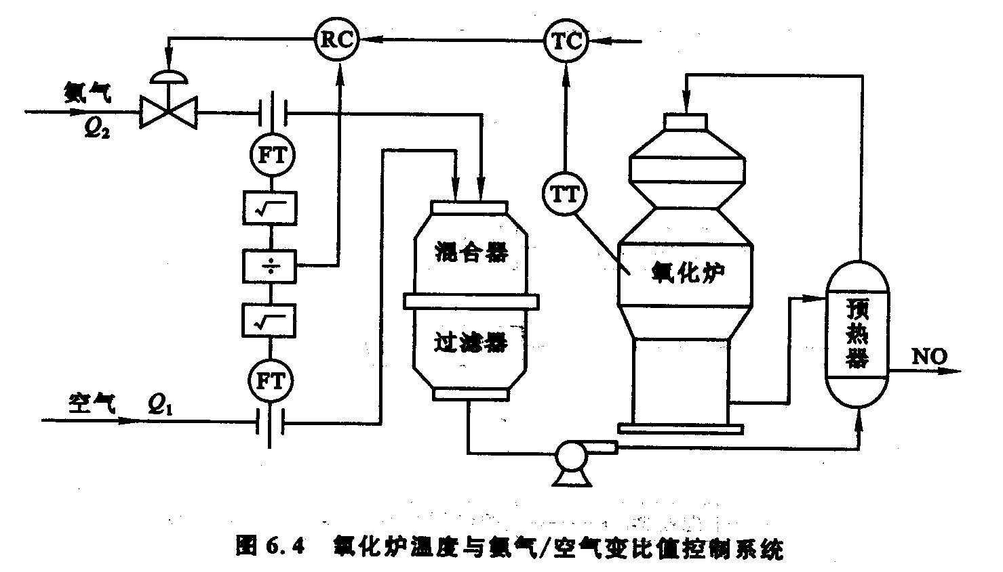

Slide 27
这是在硝酸生产中的一个氧化反应。原料氨气和空气首先在混合器中混合，经过滤器后加入到氧化炉中，在铂触媒的作用下进行氧化反应，生成一氧化氮气体，同时放出大量热量，反应放出的热量可使炉内温度高达750～820℃，反应后生成的一氧化氮气体通过废热锅炉进行热量回收，并经快速冷却器降温，再进入硝酸吸收塔，与空气第二次氧化后再与水作用生成稀硝酸。

Slide 28
在整个生产过程中，稳定氧化炉的操作是保证优质高产、低耗、无事故的首要条件。而稳定氧化炉操作的关键条件是反应温度。因此，氧化炉温度可以间接表征氧化生产的质量指标。
经测定，影响氧化炉反应温度的主要因素是氨气和空气的比值，当混合器中氨气含量减小1％时，氧化炉温度将会下降64.9℃。

Slide 29
单靠比值控制系统使氨气和空气的流量比值恒定，还不能最终保证氧化炉温度的恒定, 必须根据氧化炉温度的变化,适当改变氨气和空气的流量比，以维持氧化炉温度不变。
设计出了图6．4所示的以氧化炉温度为主变量、以氨气和空气的比值为副变量的串级比值控制系统，也称为变比值控制系统；

Slide 30
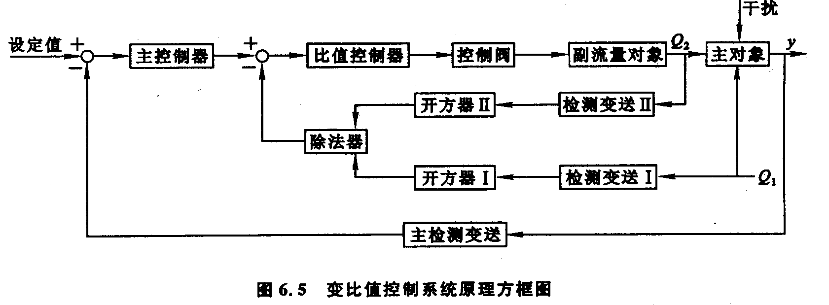

Slide 31
工作过程:
系统在稳定状态下，主动量和从动量经检测、变送、开方后送入除法器相除，除法器的输出即为它们的比值，同时又作为比值控制器的测量值。主被控变量是稳定的，主控制器的输出也稳定不变，并且和比值信号相等，从动量阀门稳定于某一开度。
当主动量Q₁受到干扰发生波动时，除法器输出要发生改变,比值控制器经过调节作用，改变阀门开度，使从动量Q₂也发生变化，保证Q₁与Q₂的比值不变。

Slide 32
当主对象受到干扰引起被控变量y发生变化时，主控制器的测量值将发生变化。主控制器的输出将发生改变，也就是改变了比值控制器的设定值，从而对主动量Q₁和从动量Q₂的比值加以修正，以此来稳定主对象的被控变量y。
由于变比值控制系统具有串级控制系统的结构形式，主、副变量的选择和主、副控制器的选型等问题可参照串级控制系统进行。

Slide 33
6.1.1 比值控制原理
6.1.2.1 主、从动量的选择
如果一个流量是可控的，另一个流量是不可控的，可以组成单闭环比值控制系统时，不可控的流量作为主动量，可控流量作为从动量。
如果两个流量都是可控的，可以组成双闭环比值控制系统时，主动量和从动量的选择可以掌握以下原则：

Slide 34
    (1)分析两种物料的供应情况，将有可能供
    应不足的物料流量作为主动量，供应充足
    的物料流量作为从动量。
(2)将对生产负荷起关键作用的物料流量作
为主动量。
    (3)从安全角度出发，分析两种物料流量分
    别在失控情况下，看哪一种情况必须保持
    比值一定，就将这种情况下的那种物料流
    量作为主动量较为合适。

Slide 35
6.1.2.2 比值系数的换算

Slide 36
若工艺生产中要求两个物料流量之比为K，如何在系统中实现这个比例，这与系统中采用哪种类型仪表装置有关。
假定采用电动Ⅲ型测量检测仪表，分两种情况来讨论。
1.流量与其测量信号之间是线性关系
2.流量与其测量信号之间呈非线性关系

Slide 37
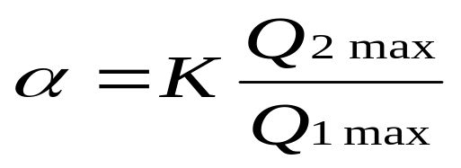
(1)流量与测量信号成线性关系
流量检测信号经过开方器后与流量信号成线性关系。
仪表比值系数α
Q_{1max}、Q_{2max}分别为主、从流量变送器的最大量程。

Slide 38
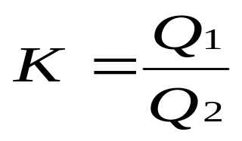
Q₁、Q₂分别为主、从流量变送器的流量。

Slide 39
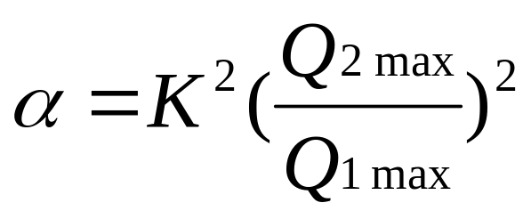

(2)流量与测量信号成非线性关系
仪表比值系数α

Slide 40
6.1.2 比值控制系统整定
选择适当的控制器参数是保证和提高控制品质的一个重要途径。
对比值控制系统中的控制器，根据其作用不同，整定参数的方法也有所不同。

Slide 41
(1)变比值控制系统，因其结构上是串级控制系统，
因此，其主控制器的参数整定可按串级控制系统
进行。

Slide 42
(2)单闭环比值控制系统、双闭环比值控制系统中的
从动量回路和变比值控制系统中的变比值回路的
整定方法和要求基本相同。

Slide 43
它们都是一个随动控制系统，对它们的要求是：从动量能准确、快速地跟随主动量而变化，并且不宜有过调，因此，不能按一般定值控制系统4:1衰减过程的要求进行整定，而应当将从动量回路的过渡过程整定成非周期临界情况，这时的过渡过程既不振荡而反应又快。

Slide 44
对从动量回路控制器参数的整定步骤可归纳为：
    A.根据工艺要求的流量比值K换算出仪表信号比值α，按照α进行投运。
    B.将积分时间置于最大值，由大到小逐步改变比例度δ，直到在阶跃干扰下过渡过程处于振荡与不振荡的临界过程为止。
    C.如果有积分作用，则在适当放宽比例度(一般为20％)的情况下，逐步缓慢地减小积分时间，直到出现振荡与不振荡的临界过程或稍有一点过调的情况为止。

Slide 45
(3)双闭环比值控制系统中的主动量回路控制
器是定值控制系统，原则上按单回路定值
控制系统进行整定。但是，对主动量回路
的过渡过程，则希望进行得慢一些，以便
从动量能跟得上，所以主动量回路的过渡
过程一般应整定成非周期过程。

Slide 46
6.2 自动选择性控制系统
6.2.1基本概念
既能自动起保护作用而又不停车的“软保护”措施就是选择性控制系统。

Slide 47
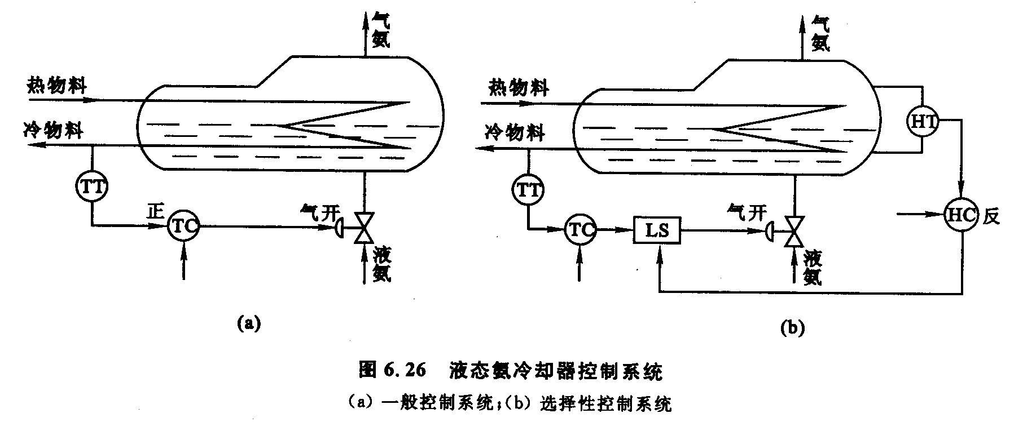

Slide 48
在选择性控制系统中，把生产过程中的限制条件所构成的逻辑关系叠加到正常的控制系统中去，即当工艺过程参数趋近于危险极限，但还未到达危险极限(也称此为安全软限)时，一个用于控制不安全情况的控制方案将取代正常情况下工作的控制方案，用取代控制器自动顶替正常工况下的控制器的工作。即使正常控制器处于开环状态，通过取代控制器的工作，使生产过程参数脱离“安全软限’’而回到安全范围内。

Slide 49
这时，取代控制器又自动退出，处于开环状态，正常情况下的控制器接通，又恢复到原来的控制方案上。
这种正常情况和不正常情况可由高值选择器或低值选择器进行判别，以实现正常控制器与取代控制器的自动切换。

Slide 50
选择性控制系统
凡是在控制回路中引入了选择器的控制系统都称之为选择性控制系统。

Slide 51
6.2.2 选择性控制系统的类型
根据选择器在控制回路中的位置可分为两类：
一类是选择器接在控制器与执行器之间；
另一类是选择器接在变送器与控制器之间。
根据选择性控制系统中被选择的变量性质，可分为以下三种类型。

Slide 52
6.2.2.1 对被控变量的选择性控制系统
对被控变量的选择性控制系统，是选择性控制的基本类型。

Slide 53
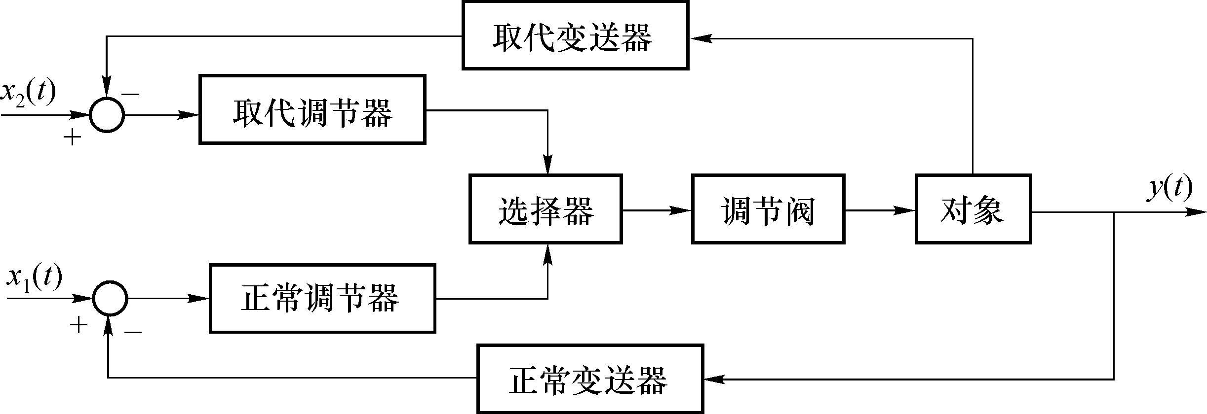
对被控量的选择性控制系统

Slide 54
6.2.2.2 对操纵变量的选择性控制系统
其被控变量只有一个，而操纵变量却有两个，选择器对操纵变量加以选择。

Slide 55
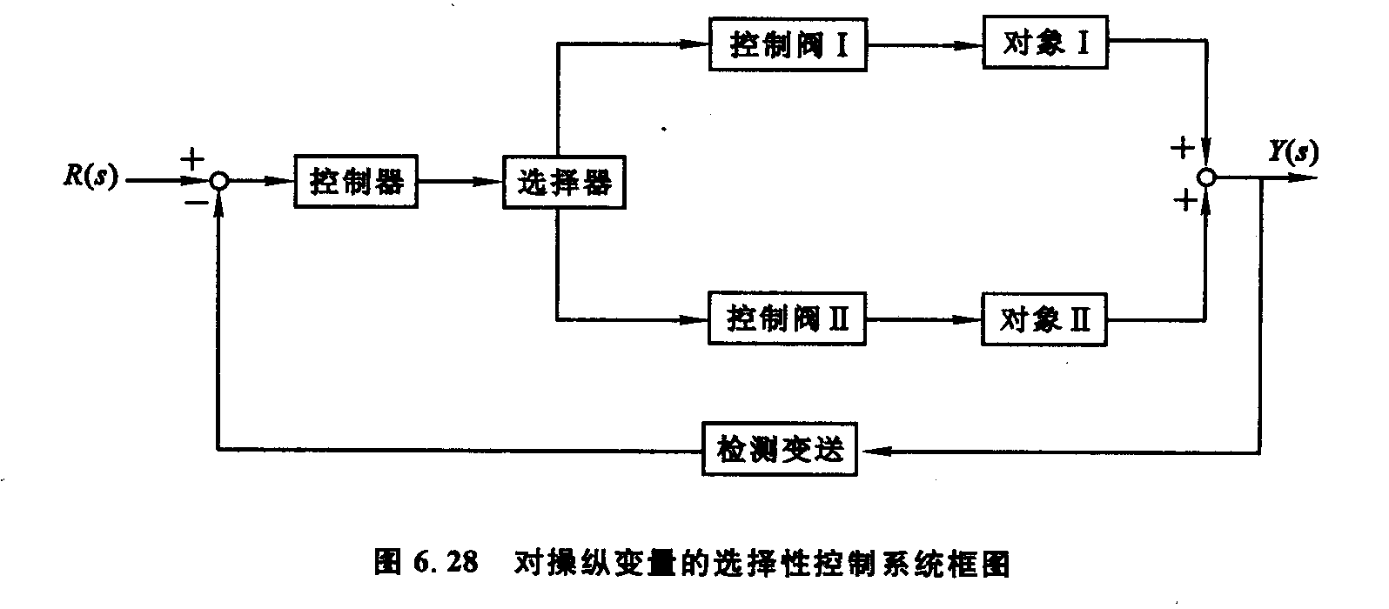

Slide 56
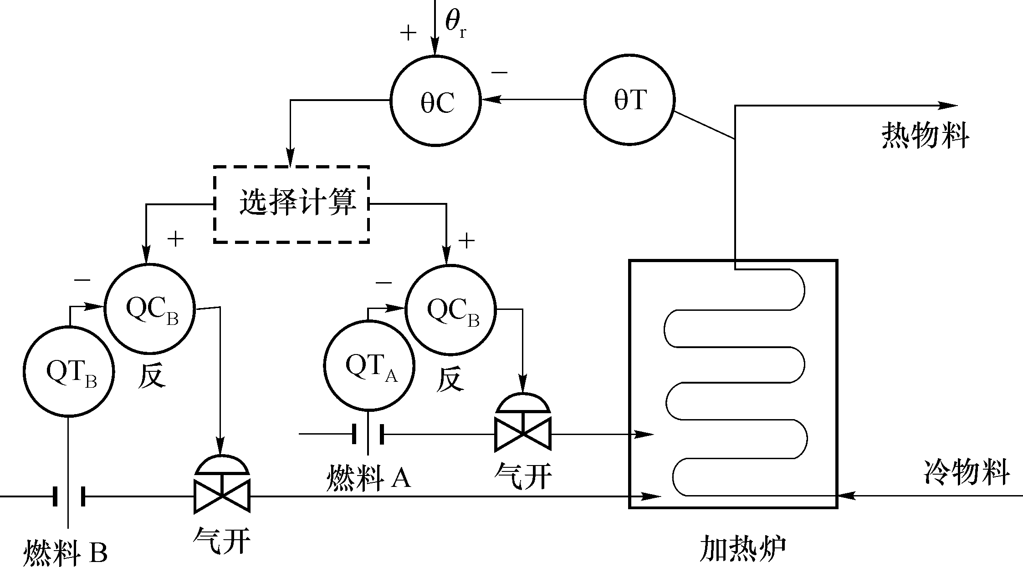
当低热值燃料A的流量没有超过上限值A_{H}时，尽量用A燃料。在A>A_{H}时，则用高热值燃料B来补充。

Slide 57
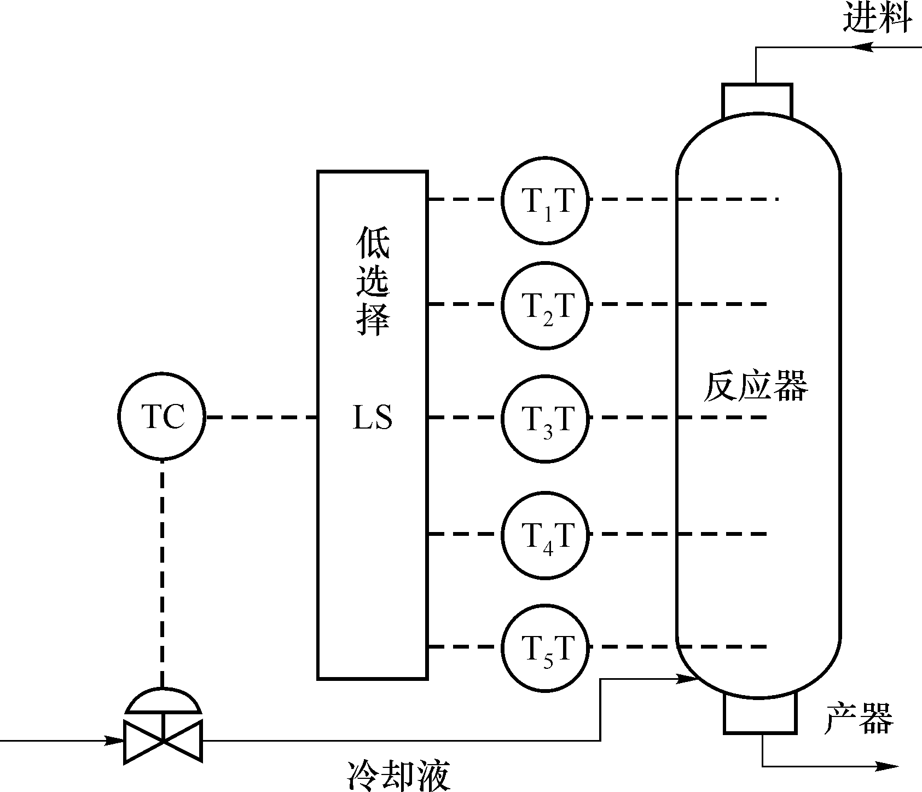
6.2.2.3 对测量信号的选择
图中的反应器内装有固定触媒层，由于热点温度的位置可能会随着催化剂的老化、变质和流动等原因而有所移动，为防止反应温度过高烧坏触媒，反应器内各处温度都应参加比较，选择其中的最高温度用于控制。

Slide 58
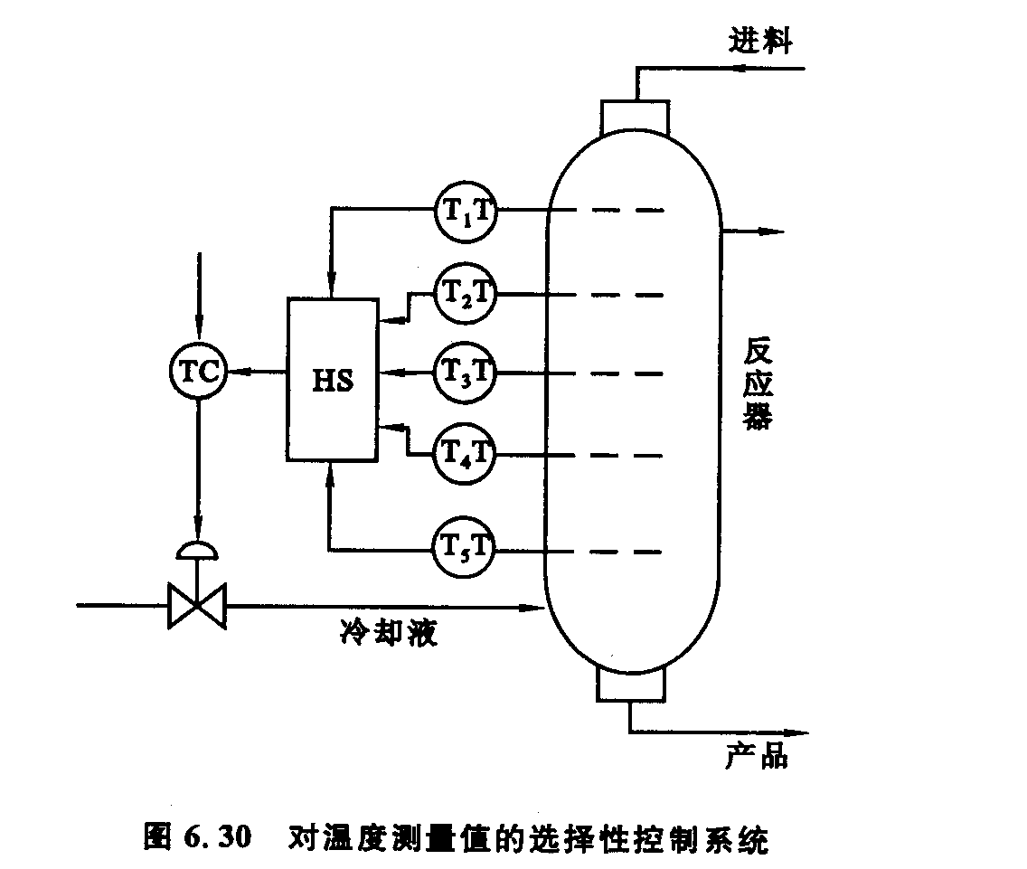

Slide 59
6.2.3 抗积分饱和
在选择性控制系统中，无论在正常工况下，还是在异常工况下，总是有控制器处于开环待命状态。
对于开环下的控制器，其偏差长时间存在，如果有积分控制作用，其输出将进入深度饱和状态，一旦选择器选中这个控制器工作，控制器因处于饱和状态而失去控制能力，只能等到退出饱和以后才能工作。
在选择性控制系统中，对有积分作用的控制器，务必要采取抗积分饱和措施。

Slide 60
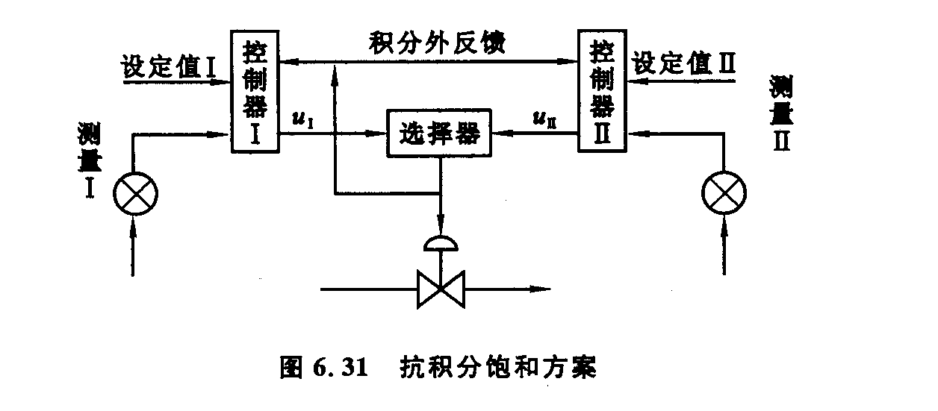
两个控制器的外反馈信号都取自选择器的输出信号。

Slide 61
当控制器I处于工作状态时，选择器的输出信号就是控制器I的输出信号，控制器I仍保持PI规律。
对于控制器Ⅱ而言，则处于开环状态，其积分的外反馈信号是控制器I的输出，是与控制器Ⅱ的偏差e₂无关的变量，只能作为控制器Ⅱ输出的一个偏置信号，此时，控制器Ⅱ只有比例控制作用，而无积分作用，从而避免了积分饱和现象。反之亦然，有效地防止了两个控制器的积分饱和。

Slide 62
6.2.4 控制器选择与参数整定
(1)由于对正常控制器的控制精度要求较高，控制规律的选择和前面讲的单回路定值控制系统一样，一般情况下采用PI作用，若容量滞后较大，可引入一定的微分D。
而取代控制器在多数情况下处于开环待命状
态，只有在出现故障时，用它作为暂时性的措
施，因此，一般选P作用就可以了。但当对极限
值要求严格时，也可采用PI作用。

Slide 63
(2)对控制器的参数整定时，两个控制器都可以按前面讲过的单回路控制系统的整定方法进行。
由于取代控制器是为了安全、避免事故发生，对取代控制器的要求是，一旦投入工作，控制作用要强，速度要快，比例度δ应整定得较小，积分时间也应较短，以便产生及时的保护作用。

Slide 64
小结
本章小结
学习了比值选择性控制系统的原理、结构及应用。
这些控制系统都是在单回路和串级控制系统的基础上为满足生产过程控制的要求而发展起来的。

Slide 65
比值控制系统是为了满足工艺上要求两种或两种以上物料流量保持一定比例关系而设置的。
比值控制系统有开环比值控制、单闭环比值控制、双闭环比值控制和变比值控制等类型。

Slide 66
开环比值控制系统结构最简单，但控
制精度较低，对从动量的干扰无能为力；单闭环比值控制比开环比值控制优越，可以克服从动量的干扰，但是对主动量没有约束，从而造成总负荷是不稳定的；

Slide 67
双闭环比值控制系统比单闭环比值控制更进一步，它不仅保证了主、从动量的比值稳定，而且也稳定了总的负荷；变比值控制系统实际上是以某种过程参数为主变量，以两物料流量比值为副变量的串级控制系统，因而具有两种控制系统的特点。

Slide 68
比值控制系统的设计中要考虑的问题有主、从动量的选择、仪表比值系数的换算、选择具体的实施方案、开方器的选用以及从动量对主动量的动态跟踪等等。

Slide 69
比值控制系统的参数整定，重点介绍了从动量回路的整定过程，要求从动量回路能快速、准确地跟随主动量的变化而变化，而且不宜有过调。

Slide 70
选择性控制系统是一种故障软保护措施，也可用于其他方面。
按照对不同变量的选择可分为对被控变量的选择性控制、对操纵变量的选择性控制和对检测变量的选择性控制。

Slide 71
对被控变量的选择性控制系统是其最基本的应用，两个控制器轮流工作，应防止开环状态下的控制器的积分饱和。
取代控制器是暂时性的保护措施，要求动作要快，控制要强，所以比例度一般整定得较小。

